Slide 1
AI4IoT 사용 가이드
작성자:
세종대학교 AISL 김유진 연구원
세종대학교 AISL 주형준 연구원
세종대학교 AISL 김민지 연구원
세종대학교 AISL 이동훈 연구원

Slide 2
목차
git clone을 통한 코드 zip 다운로드
Rasp 사용 가이드
ML 사용 가이드
Postman 사용 가이드 (시험 합의서 용)
MQTT.fx 사용 가이드 (MQTT 통신 확인용)
oneM2M Resource Browser 사용 가이드

Slide 3
구조도
Rasp
(Camera)
n
C
u
b
e
Mobius
(oneM2M
표준 IoT 플랫폼)
n
C
u
b
e
PC
(ML)
MQTT
MQTT
socket
socket
display1.py
encoding.py
nCube-Rasp.js
nCube-ML.js
ML_python.py
decoding.py
03-0.0356.hdf5
HTTP
MQTT
postman
MQTT.fx

Slide 4
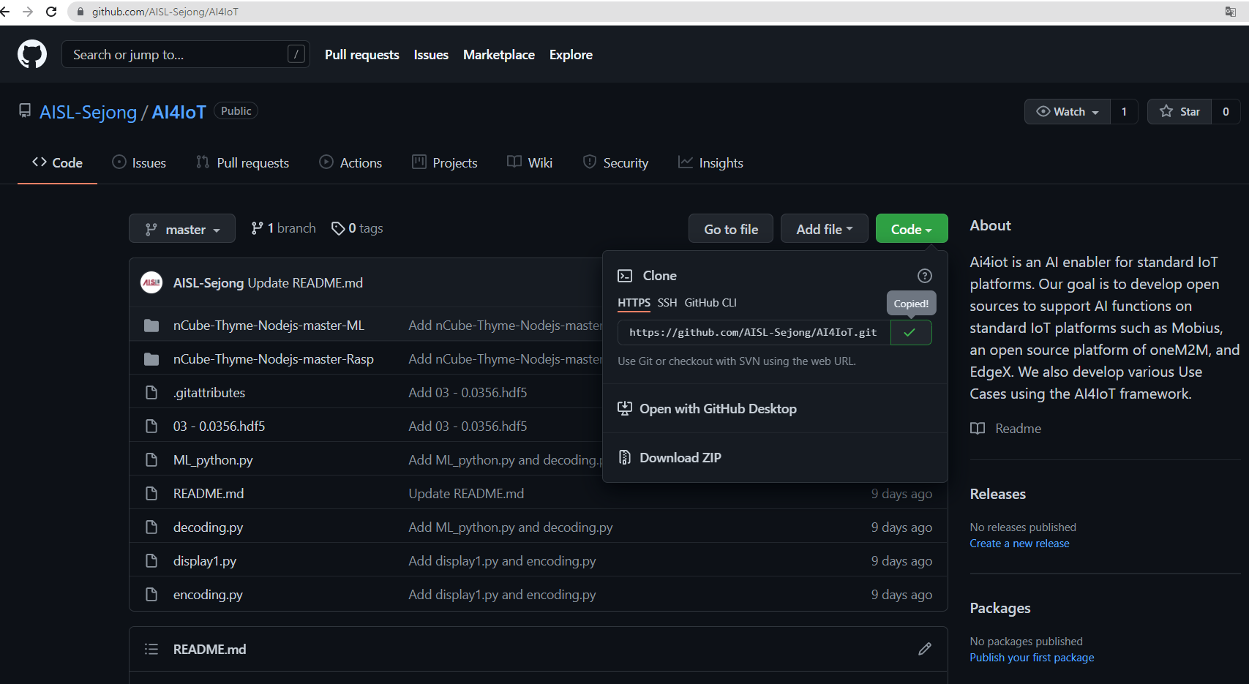
1. Git clone을 통한 파일 다운로드
다음 github 주소에서 Clone을 하기 위한 git 주소를 받아온다

Slide 5
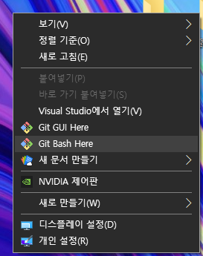
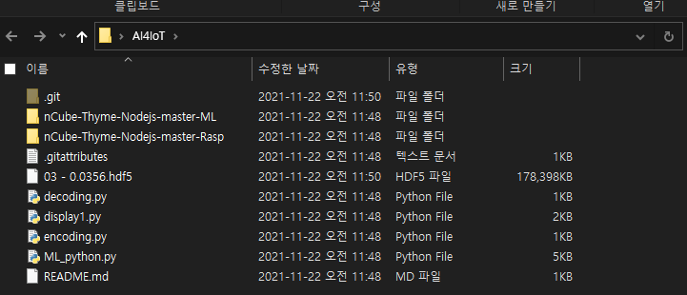
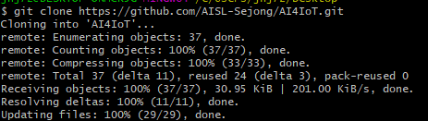
1. Git clone을 통한 파일 다운로드
Git Bash Here을 통해 원하는 디렉토리에 Bash를 켜서
git clone https://github.com/AISL-Sejong/AI4IoT.git
명령어를 통해 파일을 받아온다.

Slide 6
2. Rasp 사용 가이드
Rasp
(Camera)
n
C
u
b
e
Mobius
MQTT
socket
display1.py
encoding.py
nCube-Rasp.js
선행되어야 하는 부분
1. 라즈베리파이 4 보드와 USB Camera를 사용한다.
2. 깃허브 소스 코드 중 display1.py, encoding.py, nCube-Rasp.js만 사용한다
3. 모든 스크립트 위에 정의된 모듈들 설치한다.
4. nCube-ML.js 또한 node.js와 npm설치 후 npm install로 node module 다운받는다.

Slide 7
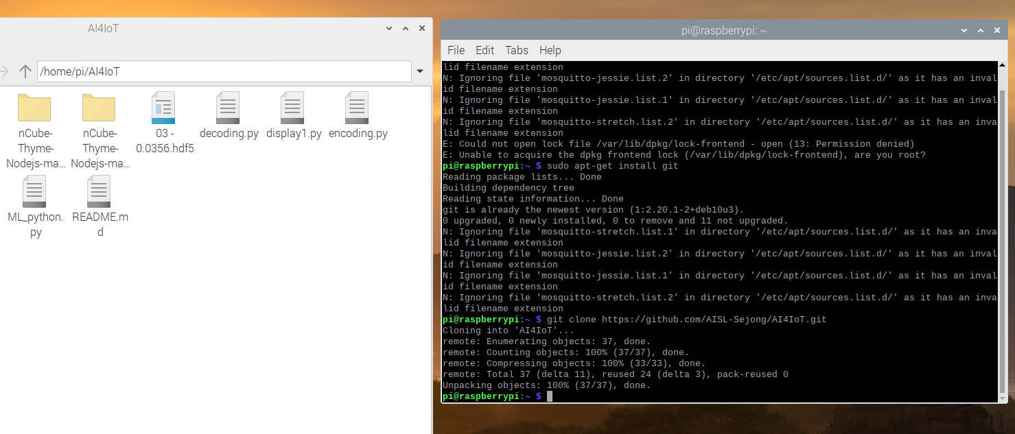
2. Rasp 사용 가이드
터미널에서 sudo apt-get install git을 통해 git을 설치해준 후
git clone https://github.com/AISL-Sejong/AI4IoT.git
명령어를 통해 파일을 받아온다.

Slide 8
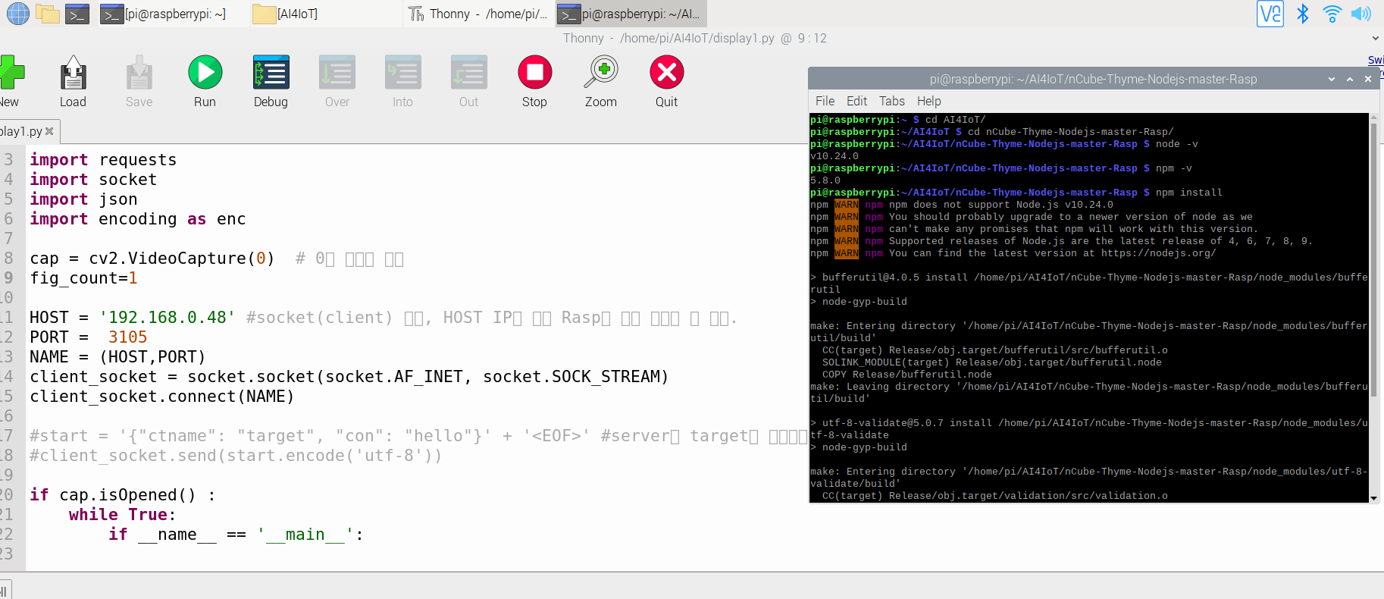
2. Rasp 사용 가이드
자신의 IP 주소를 명시하면 된다.
AI4IoT 폴더 -> nCube-Rasp 폴더로 이동 후
npm install을 통해 node modules을 설치해준다.

Slide 9
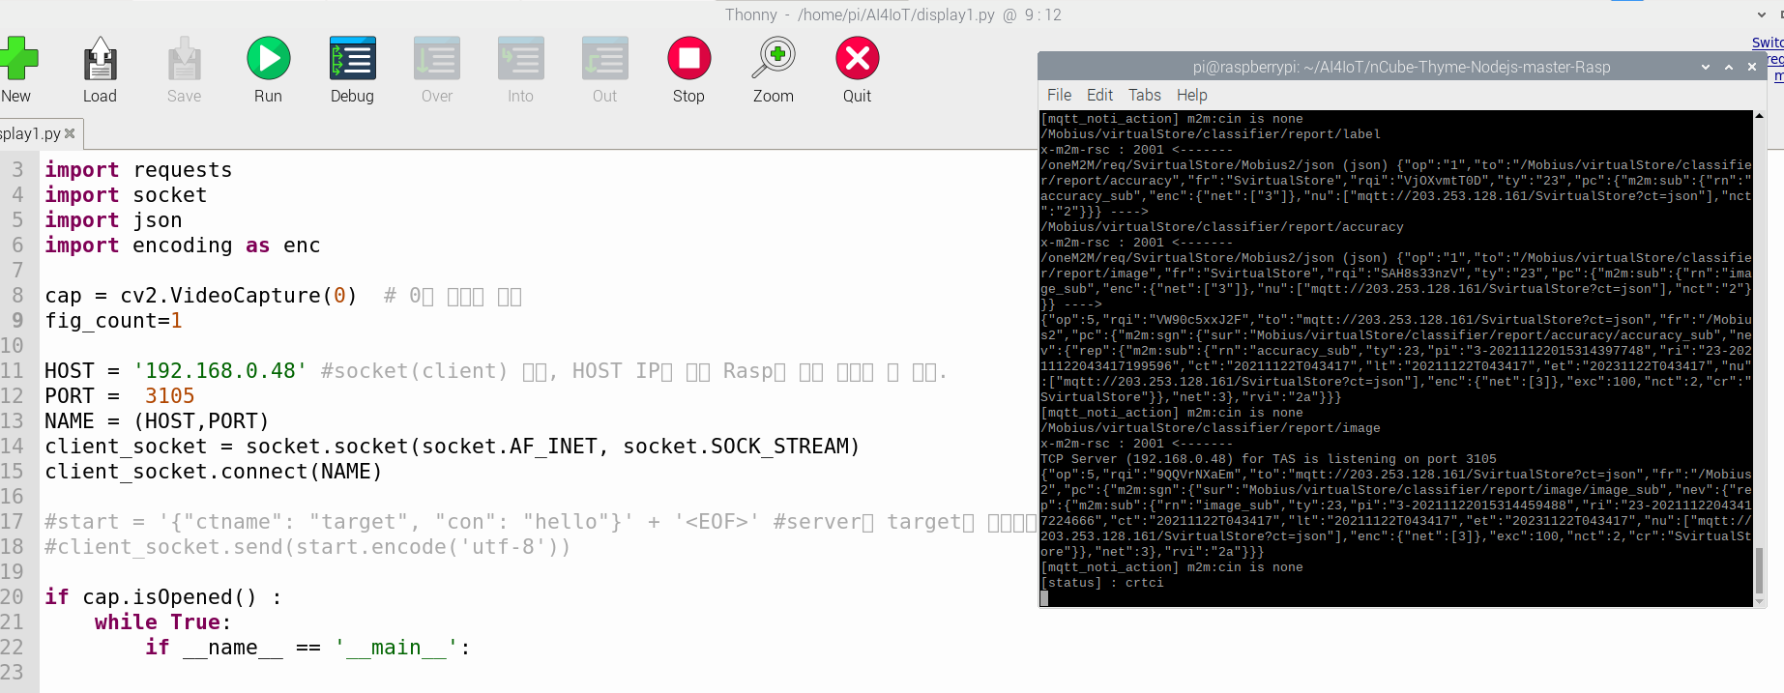
2. Rasp 사용 가이드
터미널에 node thyme 명령어 입력 후 실행 시
status가 출력이 되며 정상 작동하는 것을 볼 수 있다.

Slide 10
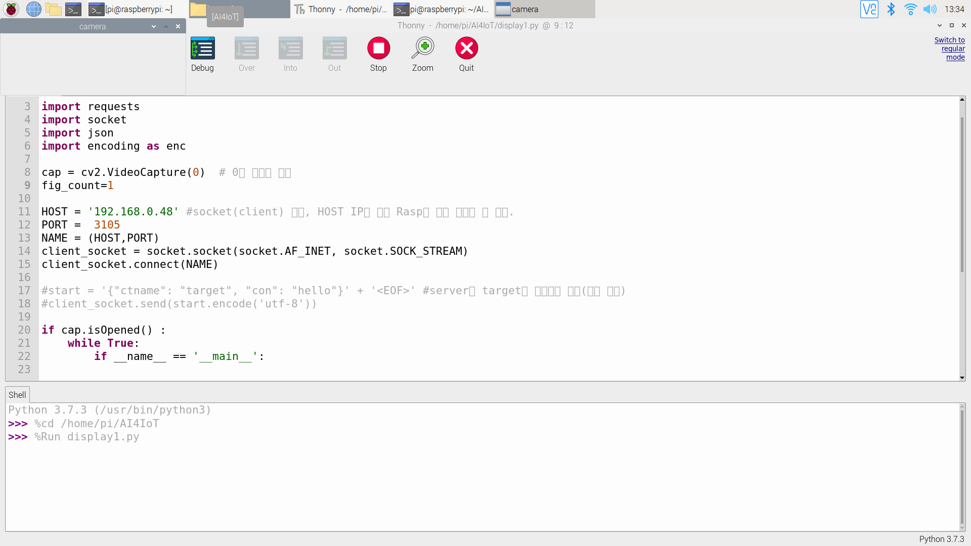
2. Rasp 사용 가이드
display1.py를 실행시키면 초당 사진을 실시간으로 찍어서 모비우스 서버로 사진을 인코딩하여 전송하게 된다.

Slide 11
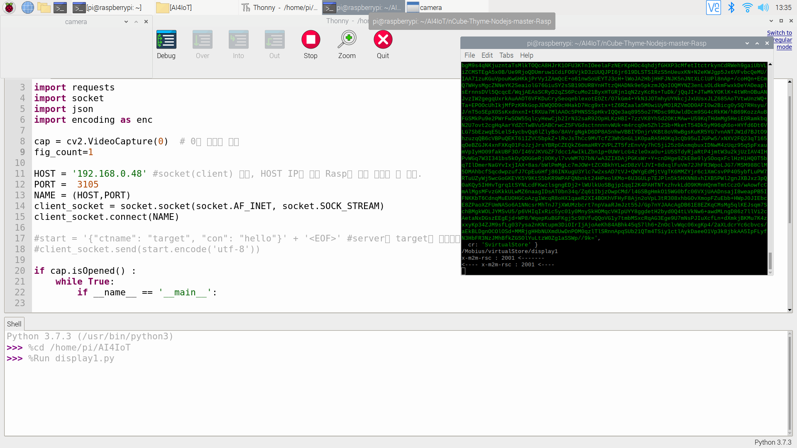
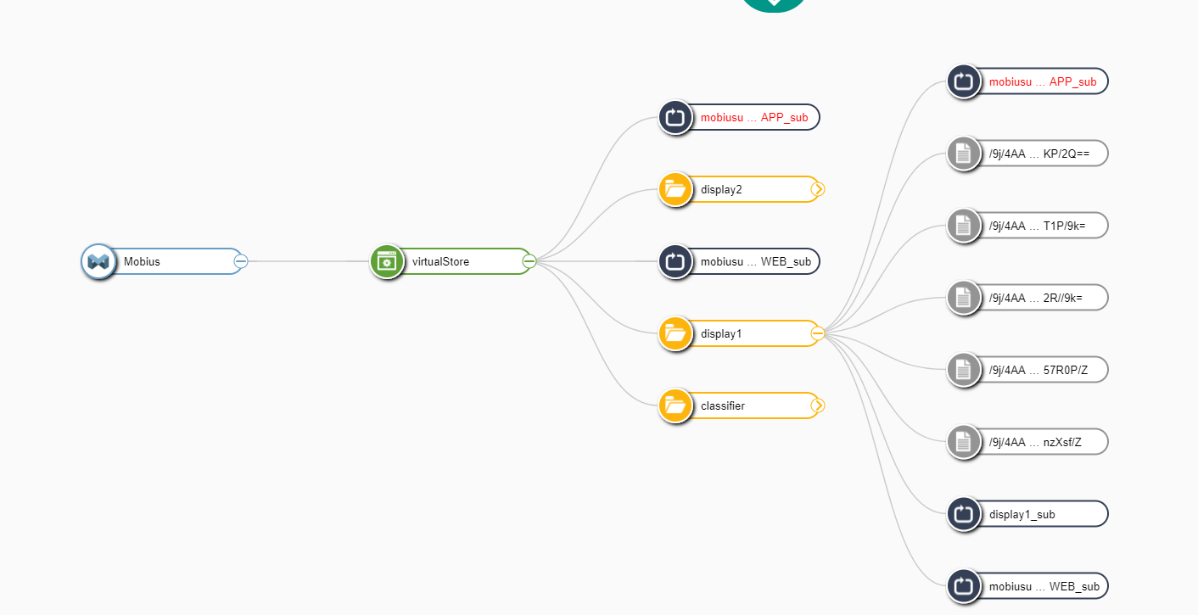
2. Rasp 사용 가이드
실시간으로 모비우스 서버에 사진이 전송됨을 브라우저를 통해 확인할 수 있다.

Slide 12
2. Rasp 사용 가이드 (스크립트)
1. Rasp 터미널을 켜고 소스 코드를 다운 받은 디렉토리로 들어간다.
2. MQTT 통신과 Socket.server를 open하기 위하여 nCube-Thyme-master-Rasp로 들어간다.
3. “node thyme”으로 실행시킨다.
4.터미널에 [status] : crtci 가 출력되면 3번이 성공한 것이다.
5. 터미널에 TCP Server ( ip주소) for TAS in listening on port 3105를 찾아 IP를 확인한다.
6. Socket.client 실행 및 카메라를 실행시키기 위하여 display1.py을 연다.
7. HOST(line 11)를 자신의 ip주소로 바꾼 후 파이썬 스크립트를 실행 시킨다.
8. Socket 통신이 성공하면 Mobius 서버에 display cnt에 인코딩 데이터가 올라간다.

Slide 13
3. ML 사용 가이드
Mobius
n
C
u
b
e
PC
(ML)
MQTT
socket
nCube-ML.js
ML_python.py
decoding.py
03-0.0356.hdf5
선행되어야 하는 부분
1. ML을 돌릴 하드웨어를 선택한다. (PC or Jetsonboard 추천, 라즈베리파이는 느림.)
2. 깃허브 소스 코드 중 ML_python.py, decoding.py, 03-0.0356.hdf5, nCube-ML.js만 사용한다
3.모든 스크립트(03-0.0356.hdf5제외) 위에 정의된 모듈들 설치한다.
4. nCube-ML.js 또한 node.js와 npm설치 후 npm install로 node module 다운받는다.

Slide 14
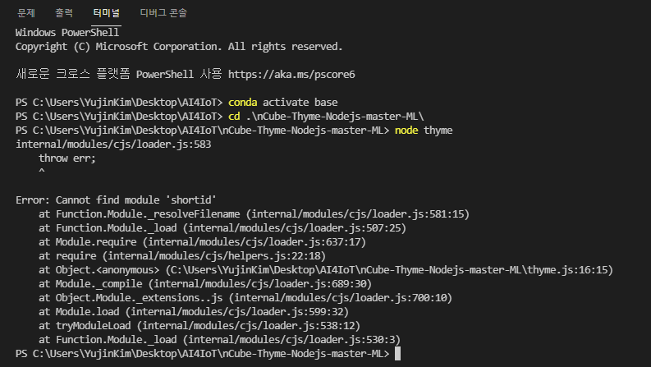
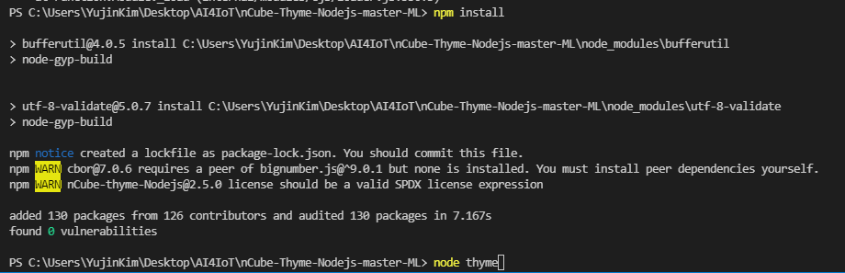
3. ML 사용 가이드
1. nCube-ML 경로로 들어간다.
2. npm install 을 하지 않고 node thyme 명령어를 실행하면 에러 메시지가 출력된다.
3. npm install 후 node thyme 실행시킨다.

Slide 15
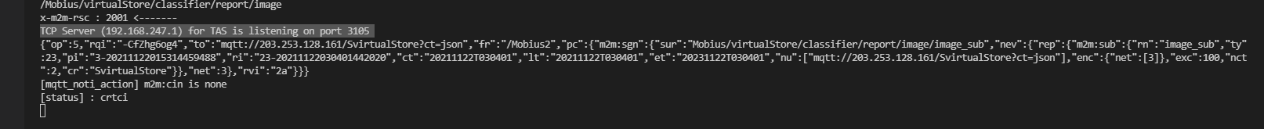
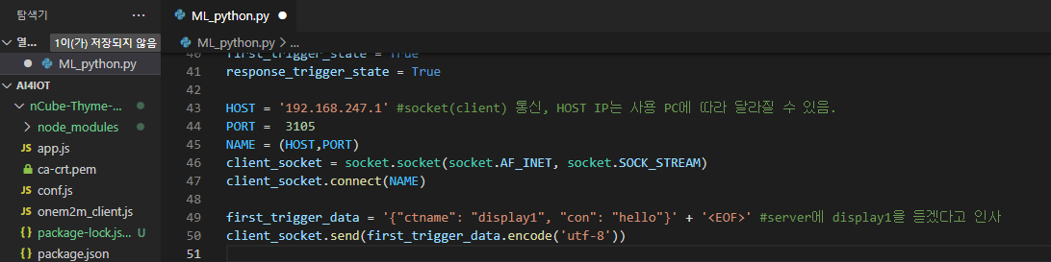
3. ML 사용 가이드
4. node thyme 실행 시 다음과 같이
status가 출력이 되며 정상 작동하는 것을 볼 수 있다.
5. ML_python.py에서
nCube-ML이 같은 PC 내에 있을 경우 IP주소 대신 “localhost” 라고 적을 수 있다.

Slide 16
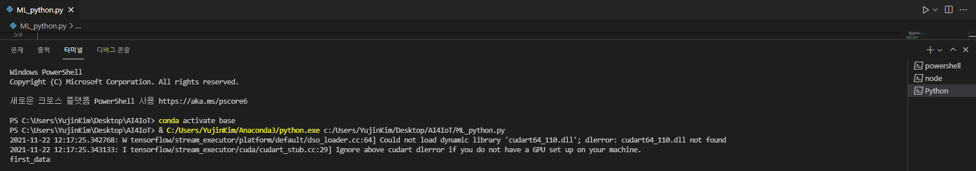
3. ML 사용 가이드
6. ML_python.py를 실행시킨다.
7. 정상적으로 구동이 되면 first_data라는 문구가 출력이 되면서 데이터를 받을 준비를 완료한다.

Slide 17
3. ML 사용 가이드 (스크립트)
1. PC 터미널을 켜고 소스 코드를 다운 받은 디렉토리로 들어간다.
2. MQTT 통신과 Socket.server를 open하기 위하여 nCube-Thyme-master-ML로 들어간다.
3. “node thyme”으로 실행시킨다.
4.터미널에 [status] : crtci 가 출력되면 3번이 성공한 것이다.
5. 터미널에 TCP Server ( ip주소) for TAS in listening on port 3105를 찾아 IP를 확인한다.
6. Socket.client 실행 및 ML을 돌리기 위하여 ML_python.py을 연다.
7.HOST(line 44)를 자신의 ip주소로 바꾼 후 파이썬 스크립트를 실행 시킨다.
8. Socket 통신이 성공하면 ML_python.py에서 “first_data”라는 문구가 출력된다.

Slide 18
4. Postman 사용 가이드 (스크립트)
사용 용도 : 서버에 이미지 데이터 업로드 (Rasp로 실시간 카메라 이미지를 사용하지 않을 때)
사용하는 프로토콜 : HTTP
사용 방법 :
1. https://github.com/IoTKETI/oneM2M-API-Testing에서 Mobius-release2 (json).postman_collection.json를 다운 받은 후 포스트맨에서 열어준다.
2. cin(content instance) 생성에 들어가 위에 주소란에 http://203.253.128.161:7579/Mobius/virtualStore/display1로 변경한다.
3. Body에 들어가 con : “ encoding_image_data (water or coke)”를 넣어준다.
4. Send를 눌러줍니다. Mobius 서버에 display cnt에 인코딩 데이터가 올라간다.

Slide 19
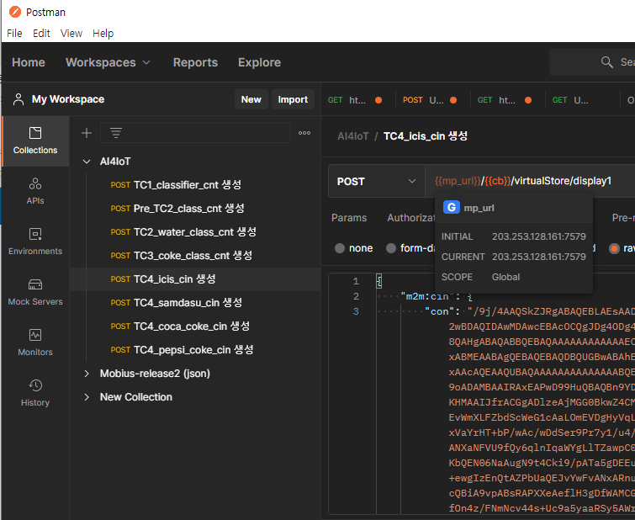
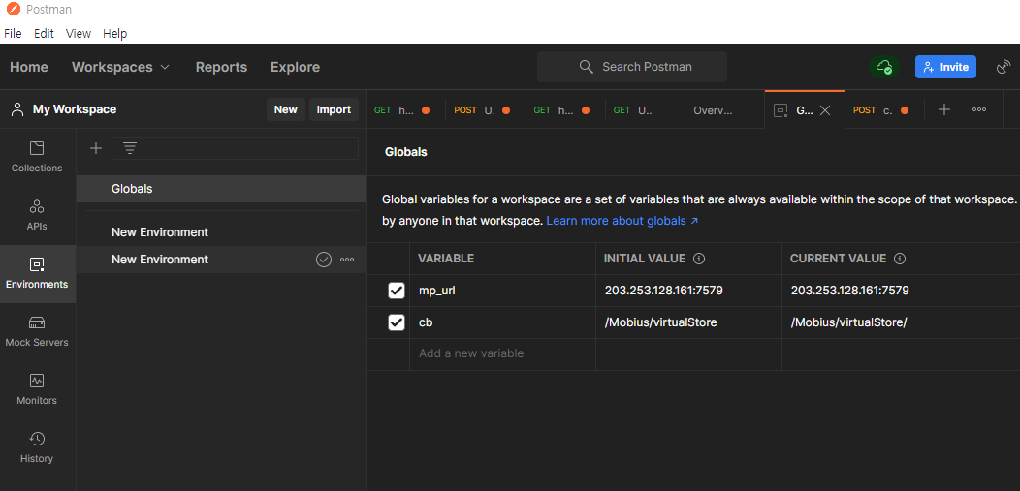
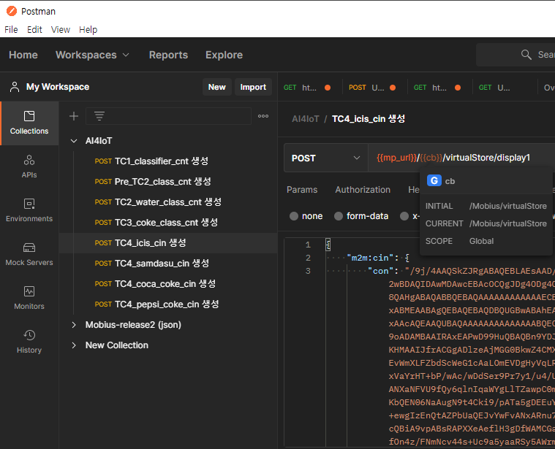
4-1) Environment 설정
2
1
3
- Environments에서 Global 클릭 후 위와 같이 mp_url과 cb를 설정한다.

Slide 20
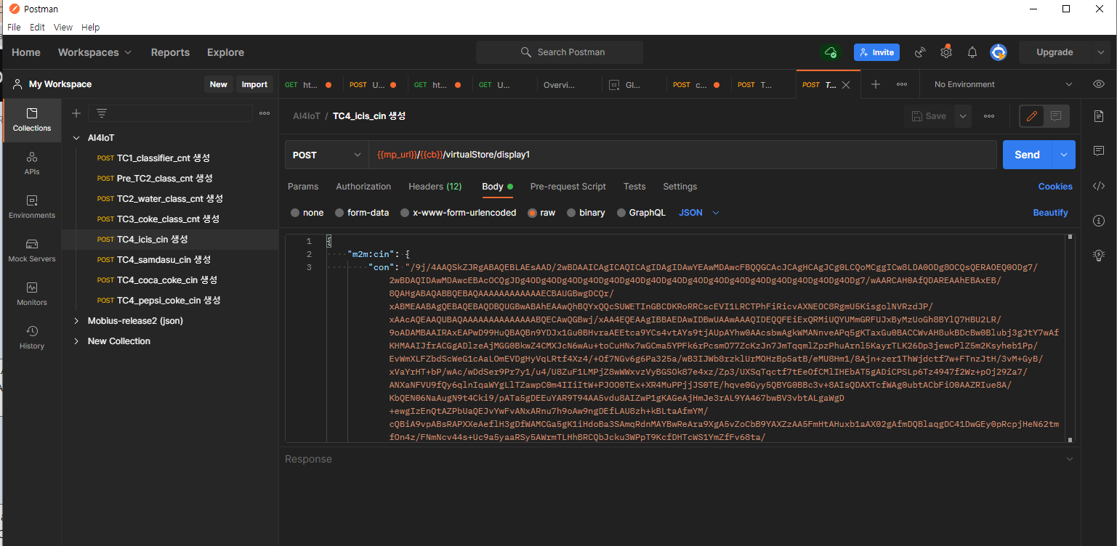

4-2) Icis_cin 생성

Slide 21
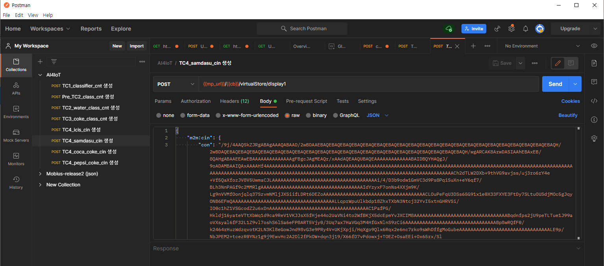

4-3) samdasu_cin 생성

Slide 22
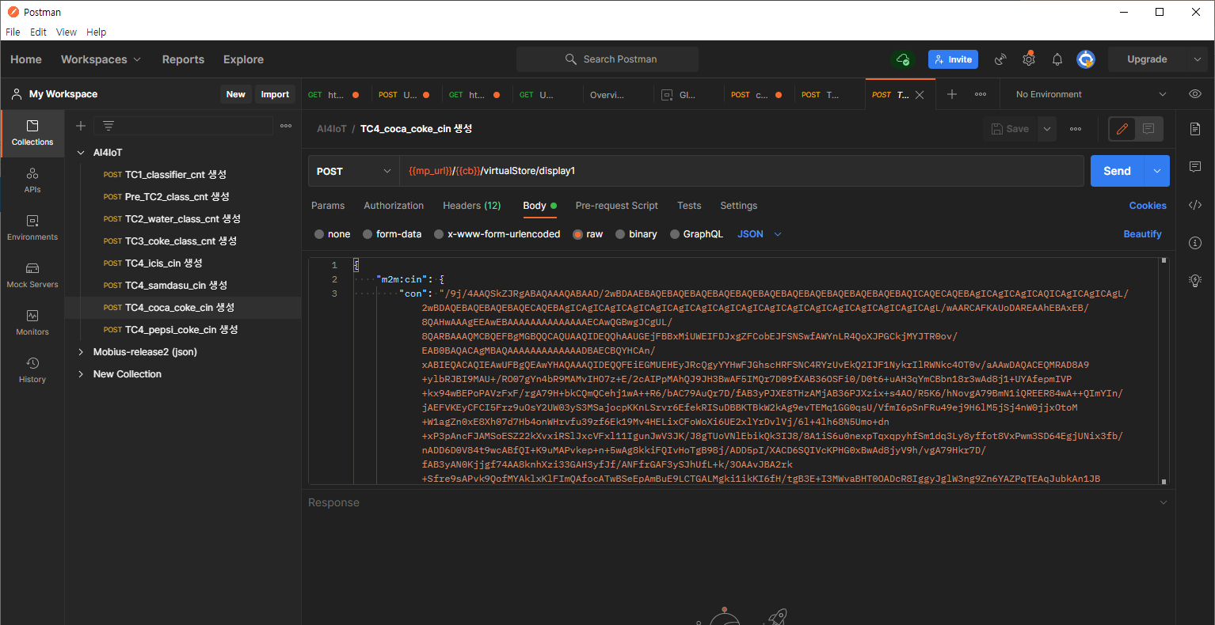

4-4) coca_coke_cin 생성

Slide 23
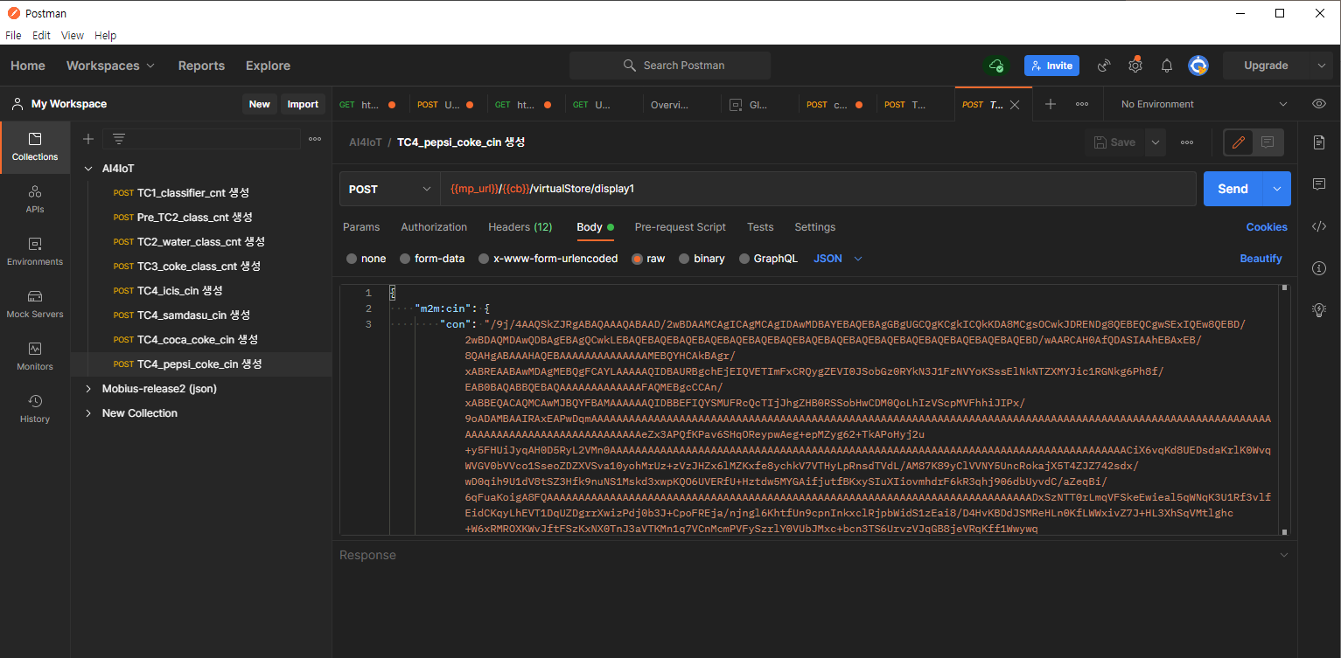

4-5) pepsi_coke_cin 생성

Slide 24
5. MQTT.fx 사용 가이드 (스크립트)
sub name 지정하는 방법:
1. Resource Browser에 주소를(/Mobius/VirtualStore) 적고 들어간다.
2. 원하는 cnt에 우클릭 후 Create를 누른다.
3. Select resource type에 Subscription을 누르고 rn에 원하는 name을 명시 후 nu주소 뒤에 rn에서 정한 name을 동일하게 적어준다. Event noti는 cnt내 들어오는 자식 instance가 궁금한 것이므로 3번 클릭 후 create한다.

Slide 25
5. MQTT.fx 사용 가이드 (스크립트)
사용 용도 : 서버안에 cnt에 원하는 데이터가 제대로 올라오는지 확인차
사용하는 프로토콜 : MQTT
사용 방법 :
1. MQTT.fx를 설치한다.
2. 설정 표시로 들어가 Broker Address에 203.253.128.161이라고 적는다.(Broker Port는 1883)
3. Connect를 눌러서 초록불이 뜨면 잘 연결된 것이다.
4. Subscribe를 누른 후 아래 주소창에 /oneM2M/req/+/지정한 sub name/# 을 적고 Subscribe를 누른다.
5. 지정한 cnt내 sub이 걸려 있으므로 데이터가 들어올 경우 MQTT.fx에 표출이 된다.
*sub name지정하는 방법은 뒷페이지에.

Slide 26
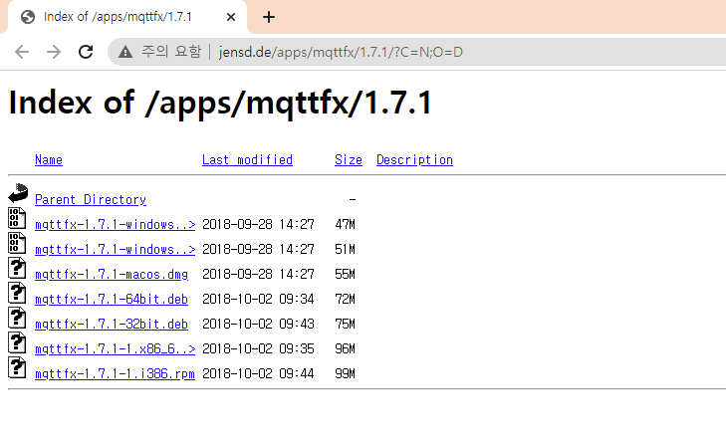
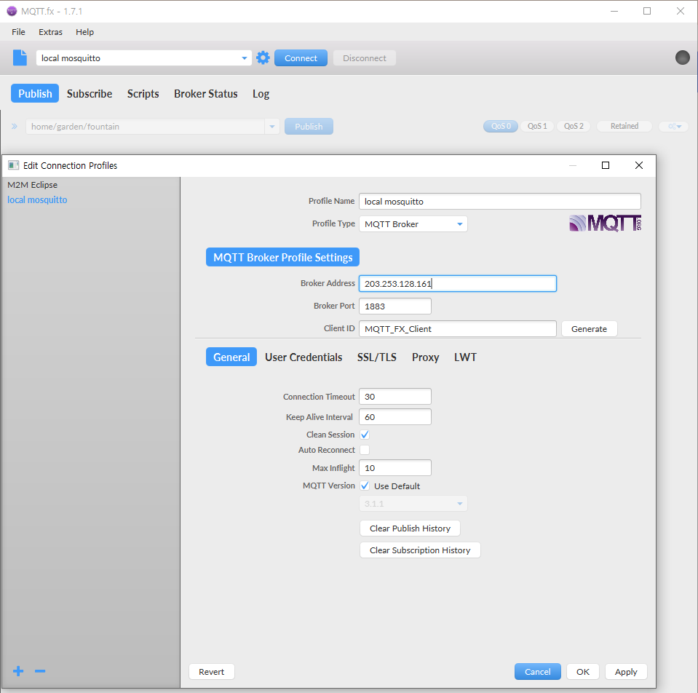
5-1) MQTT.fx 설치 후 설정
http://www.jensd.de/apps/mqttfx/1.7.1/?C=N;O=D에서 mqttfx-17.1-windows-x64bit.exe를 설치한다.
다운받은 MQTT.fx를 실행 후, 설정 표시로 들어가 Broker Address에 203.253.128.161이라고 적는다.(Broker Port는 1883)

Slide 27
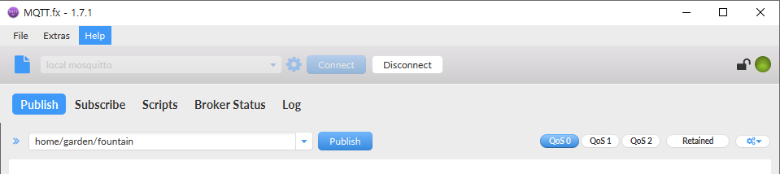
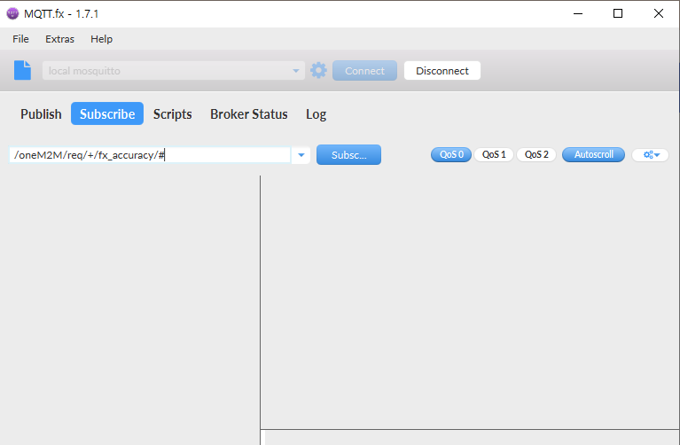
5-2) 생성한 subscribe 주소 지정
Connect를 눌러서 초록불이 뜨면 잘 연결된 것이다.
Subscribe를 누른 후 아래 주소창에 /oneM2M/req/+/지정한 sub name/# 을 적고 Subscribe를 누른다.

Slide 28
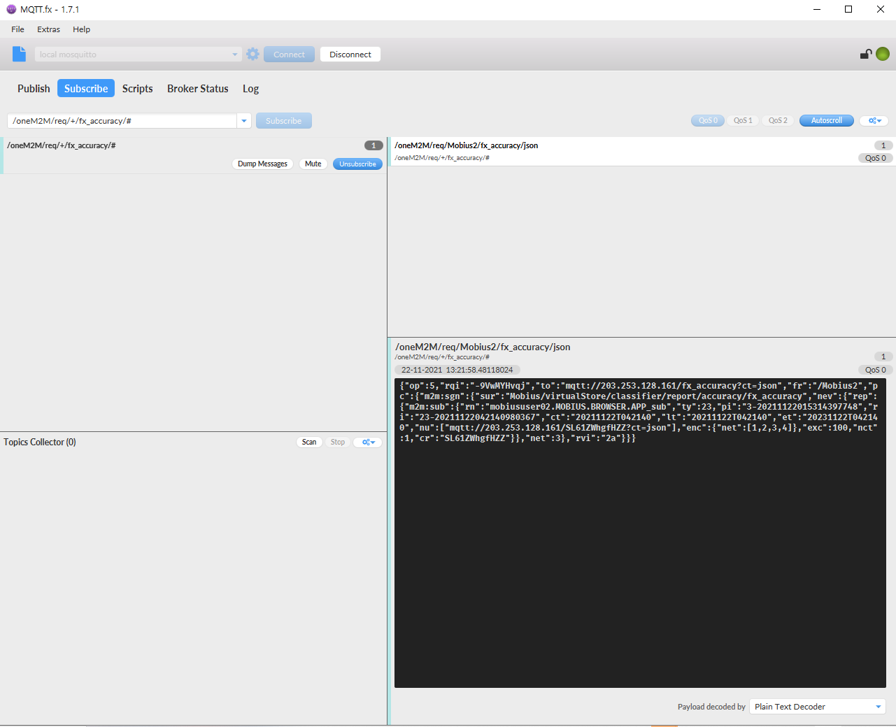
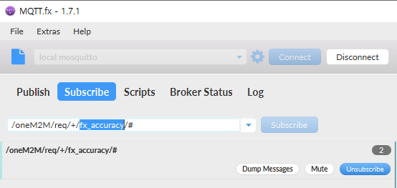
5-3) 데이터 확인
앞에 /oneM2M/req/+/ 부분은 건들지 말고,
위의 드래그한 부분만 수정해야한다.
지정한 cnt내 sub이 걸려 있으므로 데이터가 들어올 경우 MQTT.fx에 표출이 된다.

Slide 29
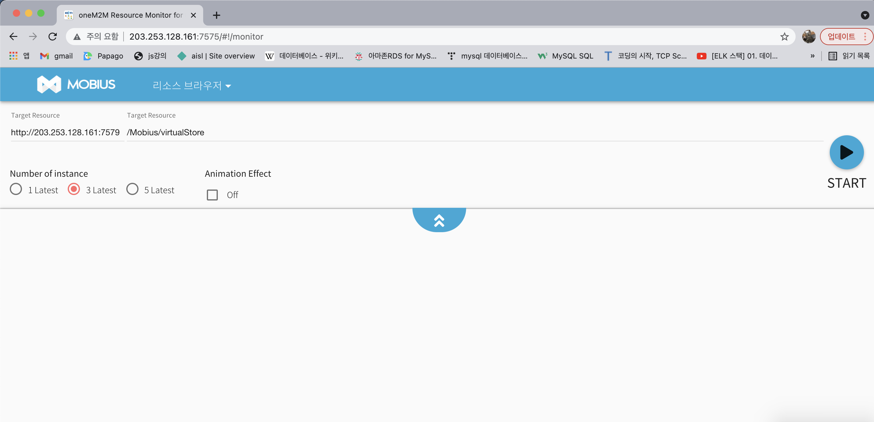
6. oneM2M Resource Browser 사용 가이드
http://203.253.128.161:7575/#!/monitor 를 Web에 검색하여 oneM2M Resource Browser 접속한다.
Target Resource를 아래 캡처와 같이 /Mobius/virtualStore 로 변경한 뒤 오른쪽 START 클릭한다.

Slide 30
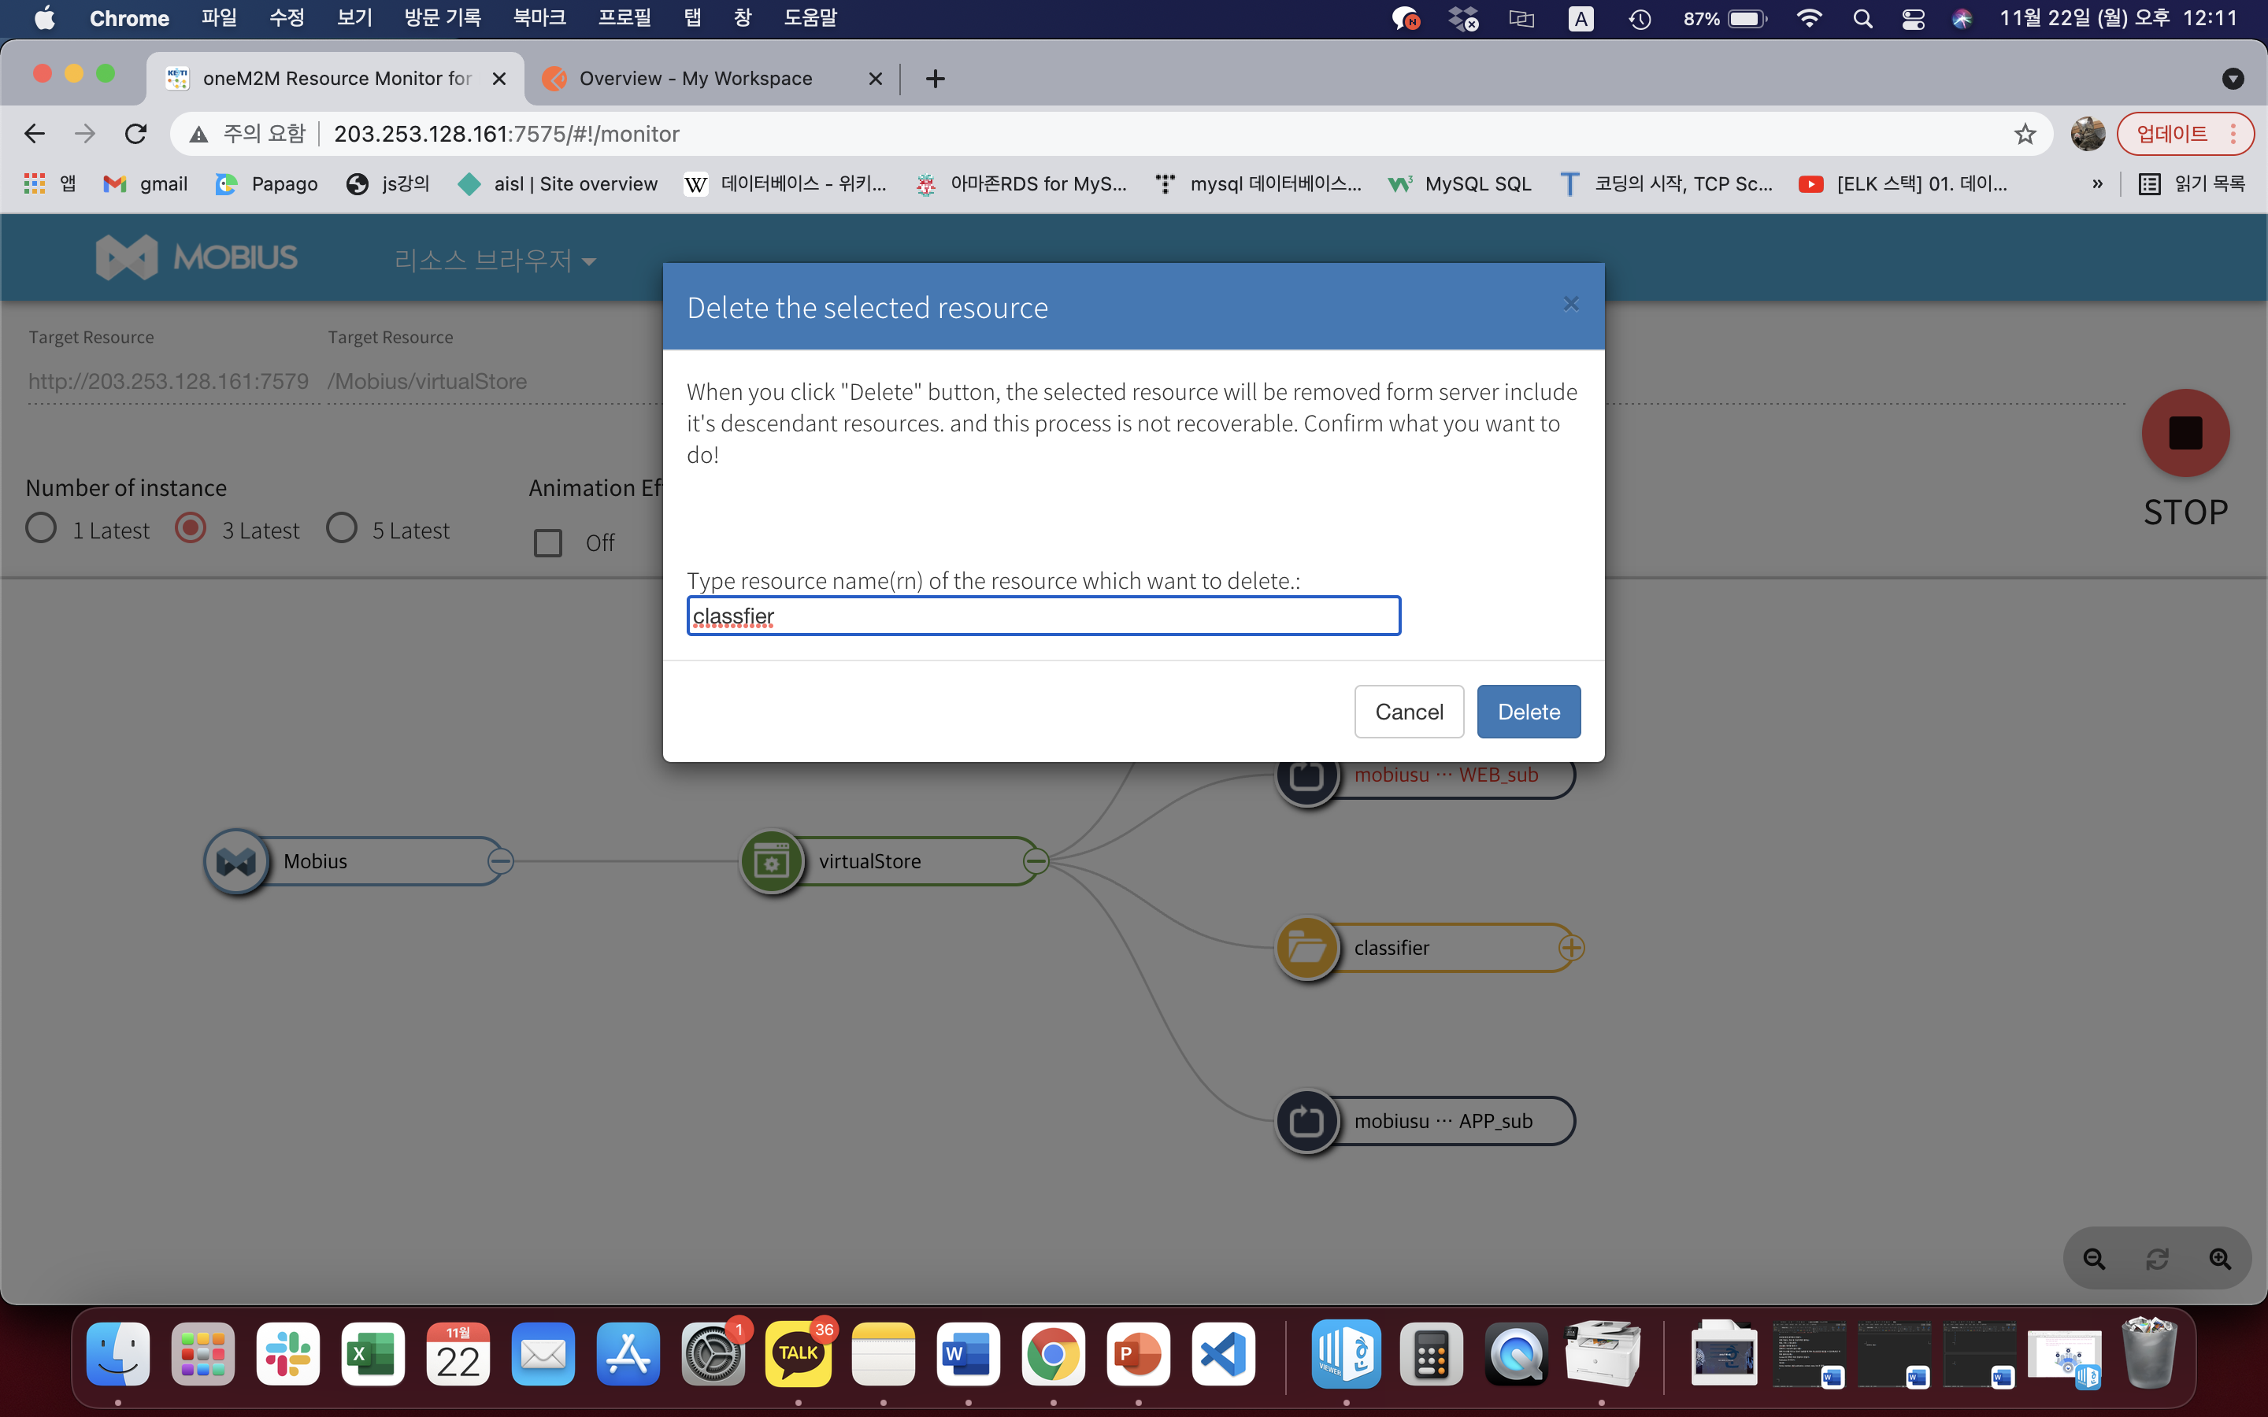
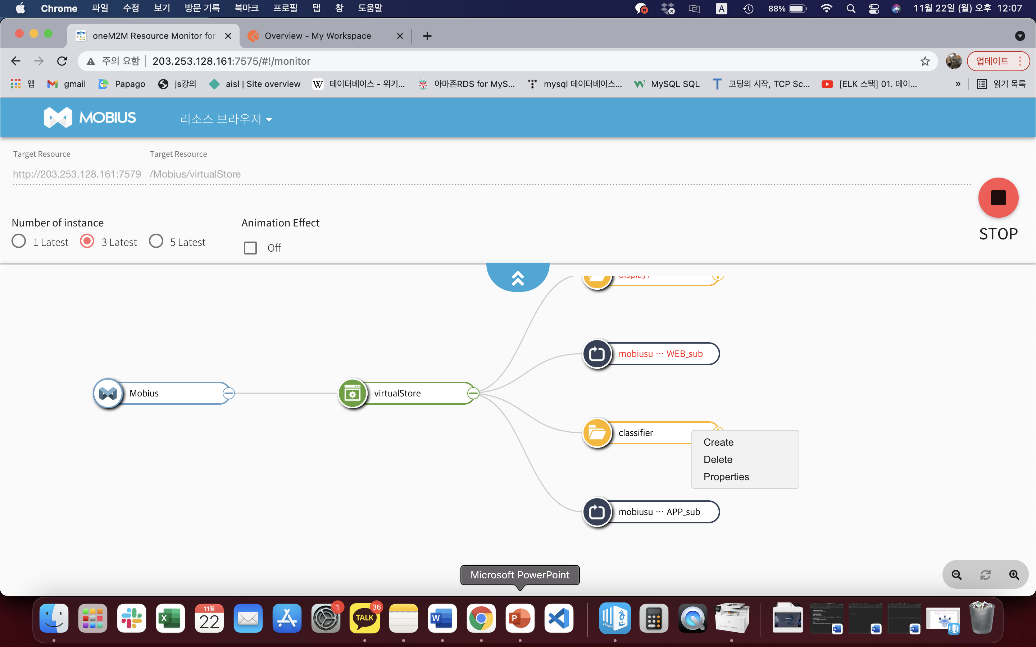
6. oneM2M Resource Browser 사용 가이드
Delete방법 :
삭제할 container 우클릭 후 Delete를 클릭한다.
Type resource name of the resource which want to delete: 안에 삭제할 container name을 입력한다.

Slide 31
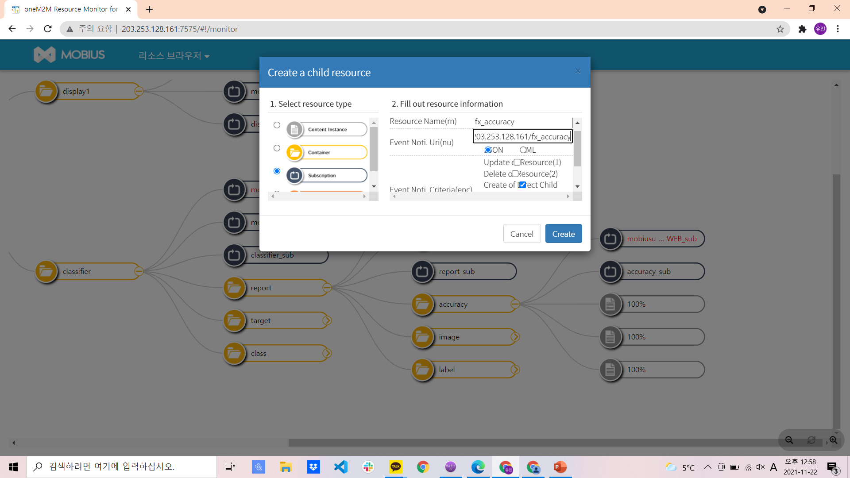
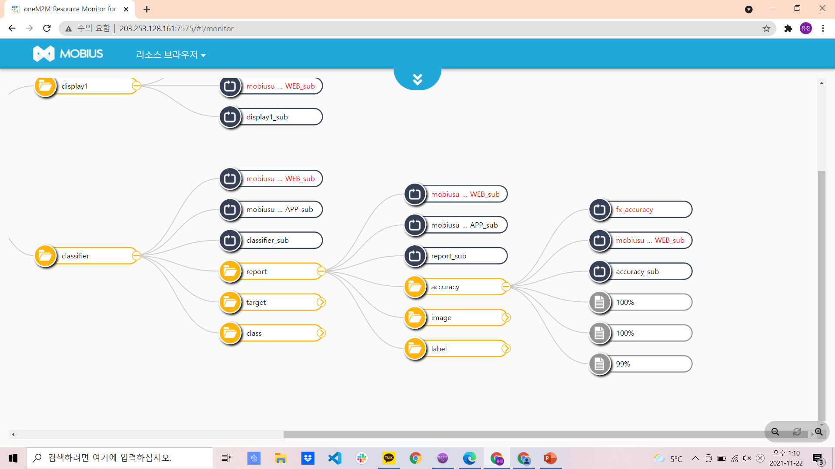
6. oneM2M Resource Browser 사용 가이드
MQTTfx로 Subscription확인하기 위한 Sub생성법
- 캡쳐와 같이 sub 생성할 Resource Name을 임의로 지정한다.
Event Noti. Uri의 주소 뒤에 지정한 name을 똑같이 적어준다.(확인 시 편의성을 위함임.)
- Event Noti Criteria항목 중 Create of Direct Child Resource를 선택한 후 Create를 클릭하면 오른쪽 캡쳐와 같이 fx_accuracy sub이 생성된다.

Slide 32
감사합니다. 이메일 주소: kimyj.sejong@gmail.com

